Slide 2
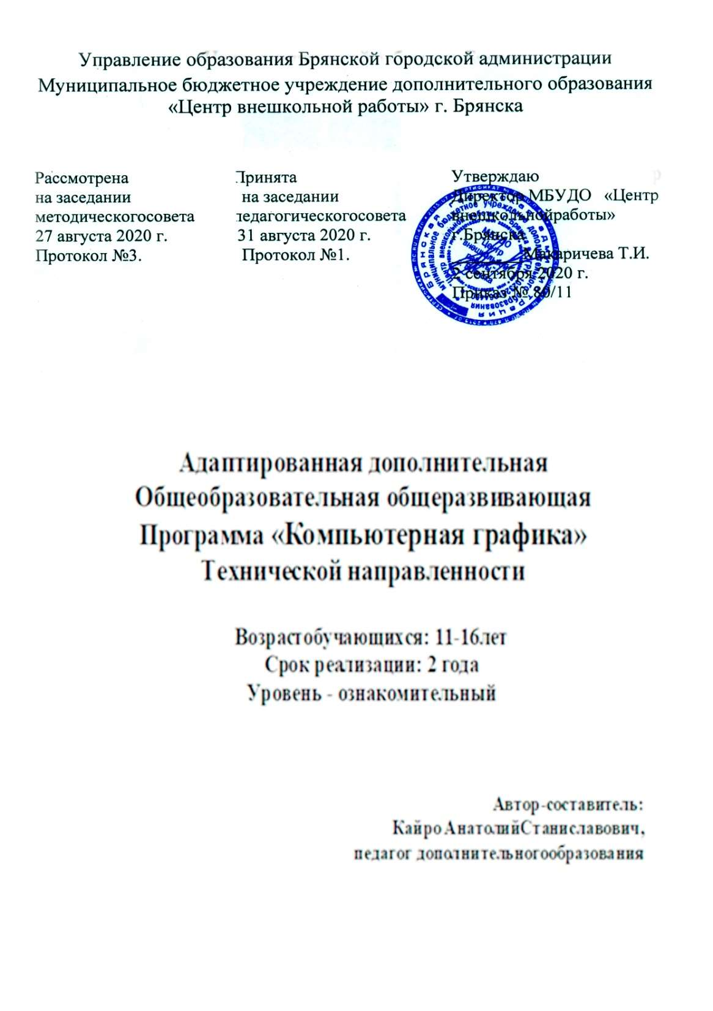

Slide 3
Адаптированная дополнительная общеобразовательная обще развивающая программа «Компьютерная графика» направлена на успешную социализацию и адаптацию обучающихся в условиях инклюзивного образования.
Программа соответствует технической направленностии ориентирована на изучение графических компьютерных программ растровой и векторной графики GIMP и Inkscape. Программа адаптирована для занятий с детьми с ограниченными возможностями с использованием дистанционных образовательных технологий. Уровень программы – ознакомительный.

Slide 4
Нормативные документы
Программа «Компьютерная графика» составленав соответствии с нормативными документами:
Федеральным Законом от 29.12.2012 г. № 273-ФЗ «Об образовании в Российской Федерации»;
«Порядком организации и осуществления образовательной деятельности по дополнительным общеобразовательным программам», утверждённым приказом Министерства образования и науки Российской Федерации от 12.12. 2018 г. N196;
"Санитарно-эпидемиологическими требованиями к устройству, содержанию и организации режима работы образовательных организаций дополнительного образования детей" (Постановления Главного государственного санитарного врача РФ от 04.07.2014 N 41);
Методическими рекомендациями по проектированию дополнительных общеразвивающих программ (включая разноуровневые программы) Минобнауки России от 18.11.2015 г. №09-3242;
Методическими рекомендациями по реализации адаптированных дополнительных общеобразовательных программ, способствующих социально – психологической реабилитации, профессиональному самоопределению детей с ограниченными возможностями здоровья, включая детей инвалидов, с учетом их особых образовательных потребностей. Минобнауки России от 29.03.2016 г. ВК 641/09;
Приказом Министерства образования и науки РФ «Об утверждении порядка применения организациями, осуществляющими образовательную деятельность, электронного обучения, дистанционных образовательных технологий при реализации образовательных программ» от 23.08. 2017 г. N 816;
Уставом муниципального бюджетного учреждения дополнительного образования «Центр внешкольной работы» г. Брянска.

Slide 5
Актуальность программы
Актуальность программы заключается в удовлетворении потребностей общества и детей с ограниченными возможностями здоровья и детей-инвалидов в изучении компьютерных технологий для развития их личности, социализации и вхождении в информационное общество, для решения учебных и вне учебных задач, для дальнейшего профессионального самоопределения . Программа обеспечивает организацию дистанционного обучения детей с сохранным интеллектом, не имеющих сложных нарушений развития. Получение детьми-инвалидами и детьми с ограниченными возможностями здоровья дополнительного образования способствует социальной защищённости, повышению социального статуса, становлению гражданственности и способности активного участия в общественной жизни.

Slide 6
Новизна и отличительные особенности
Программа отличается от существующих программ по информатике и информационным технологиям, тем, что создана для обучающихся, состоящих на диспансерном учёте по состоянию здоровья, но с нормальным или незначительным отклонением интеллектуального развития. Программа упрощена и доступна для обучающихся с учётом их индивидуальных возможностей.
Содержание программы адаптировано к потребностям конкретного ребёнка с ограниченными возможностями здоровья и направлено на развитие познавательных процессов, на освоение первоначальных основ в области компьютерных графических программ . Темп освоения программы зависит от индивидуальных особенностей каждого обучающегося. Обязательным моментом является использование вариативных технологий организации учебной работы

Slide 7
Педагогическая целесообразность
Программа дает возможность создания ситуации успеха для детей с ограниченными возможностями здоровья через применение индивидуально-дифференцированного подхода в обучении. Это позволяет обучающимся справиться с возможными трудностями при выполнении задания, повышает их самостоятельность . Основными принципами реализации программы является индивидуализация и дифференциация обучения. Программа предоставляет обучающимся возможность изучения графических редакторов, исходя из его индивидуальных склонностей, возможностей и образовательных потребностей.
Дистанционное обучение детей с ограниченными возможностями здоровья – новое направление в дополнительном образовании, в центре которого находятся не только учебные материалы, формы и методы обучения, но и сама личность обучающегося, его индивидуальные способности.

Slide 8
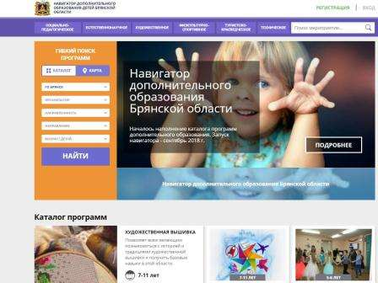
Адресат программы
ГАУ Брянский региональный центр информатизации образования является центром дистанционного образования детей- инвалидов . Обучающиеся являются учениками этого центра, где изучают программу основной школы. Эти же дети по запросу родителей дополнительно обучаются по программе «Компьютерная графика».

Slide 9
Режим занятий
Занятия проводятся два раза в неделю по одному часу (45 мин) в удобное для обучающихся время. Составляется индивидуальное расписание проведения дистанционных занятий, согласовывается с родителями обучающихся, и в назначенное время занятие проходит посредством программы Skype.

Slide 10
Объём и срок освоения программы
Срок реализации программы – два года. Первый год обучения – 72 час, второй год обучения – 72 час. На освоение полного курса отводится 144 часа : теории 52 часа, практики 92 часа.

Slide 11
Форма обучения
дистанционная с использованием программы для организации виртуального взаимодействия в видеорежиме Skype (iChat).

Slide 12
Формы организации образовательного процесса
Занятия по данной программе проходят в индивидуальной форме.
Формы проведения заня­тий: беседа, демонстрация и иллюстрация (в том числе с использованием обучающих и демонстрационных компьютерных про­грамм), объяснение, online-лекция, практическая работа на ПК, самостоятельная работа, творческие проекты.
При проведении практических работ, объяснении новой темы некоторые занятия могут проводятся дистанционно в групповой форме с одновременным выводом всей группы на сеанс.Связь c обучающимися производится при помощи программы Skype с подключённой web-камерой. При помощи данной программы обучающимся демонстрируется рабочий стол ПК педагога, где наглядно можно видеть какие инструменты рабочей панели изучаемой программы используются при достижении поставленной задачи занятия. Для подачи материала активно используется графический планшет «Bamboo».
Для каждого занятия, с целью формирования творческой личности, определяет оптимальное сочетание разнообразных методов обучения:

Slide 13
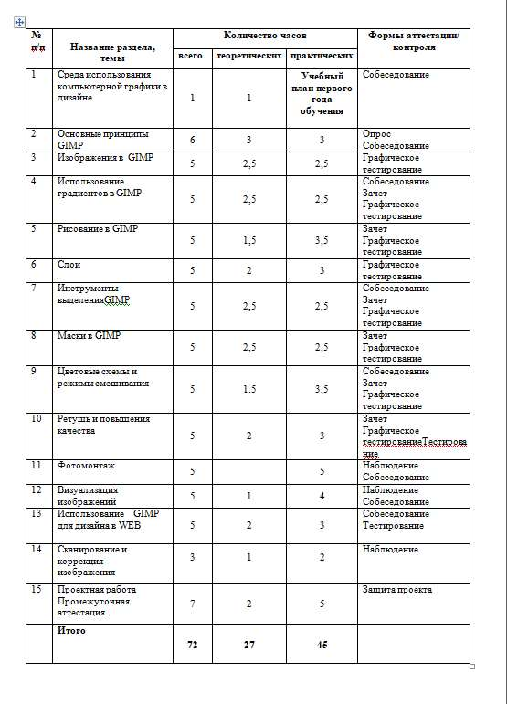
Учебный план первого года обучения

Slide 14
Условия реализации программы
Условия реализации адаптированной программы с использование дистанционных технологий связаны с определёнными факторами: организационная доступность, информационная доступность, материально-техническая доступность.

Slide 15
Материально-технические условия
Основным оборудованием для реализации программы является компьютерное оборудование. Рабочее место обучающегося на дому и рабочее место педагога имеют: стационарный ПК или ноутбук, веб-камера , сканер, принтер, цифровой фотоаппарат, графический планшет «Bamboo» Интернет-доступ. Рабочее место педагога имеет более широкий спектр программ для подачи материала и реализации программы дистанционно, а так же доску, демонстрационный экран, дидактические материалы.
Большинство семей, где есть дети с ограниченными возможностями, неполные или малообеспеченные и не имеют дома необходимой техники по финансовым причинам. Рабочие места педагога и обучающихся, канал связи, настройка компьютерной техники, подключение Интернета обеспечивается за счёт средств региона в рамках программы «Доступная среда».

Slide 16
Кадровые условия
Для реализации данной программы у педагога дополнительного образования должно быть высшее (среднее специальное) образование в области информатики,
курсовая подготовка по программе «Организация и осуществление дополнительного образования детей с ограниченными возможностями здоровья и инвалидностью».
ИКТ –компетентность учителя при обучении детей –инвалидов с использованием Интернет и компьютерных технологий. Специальные компьютерные инструменты учителя предметника
ИКТ-компетентность учителя при обучении детей-инвалидов с использованием
Интернет и компьютерных технологий Основы работ

Slide 17
Программа предполагает использование современных педагогических технологий:
личностно-ориентированные: дифференциация и индивидуализация обучения с учётом индивидуальных особенностей обучающихся;
коммуникативные: обучение на основе общения (диалог, дискуссия, беседа);
информационно-коммуникационные: использование в обучении специальных технических информационных средств , использование педагогом ресурсов сети Интернет

Slide 18
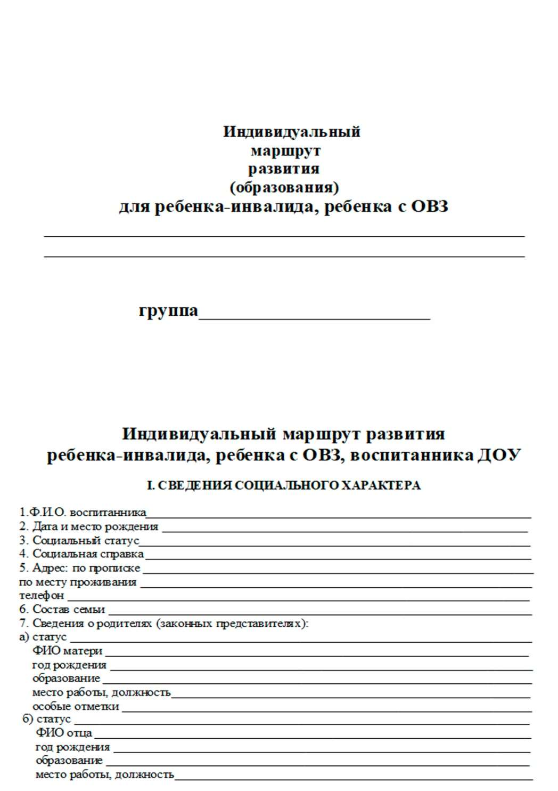

Slide 19
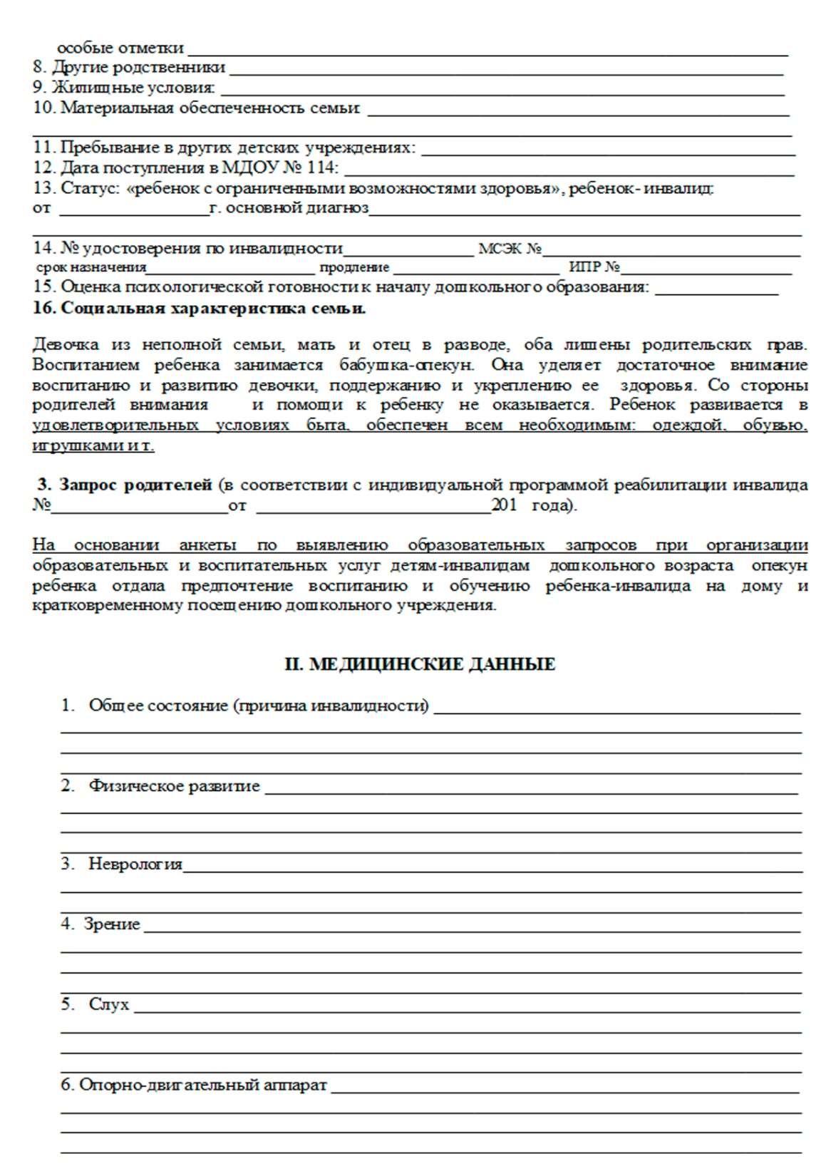

Slide 20
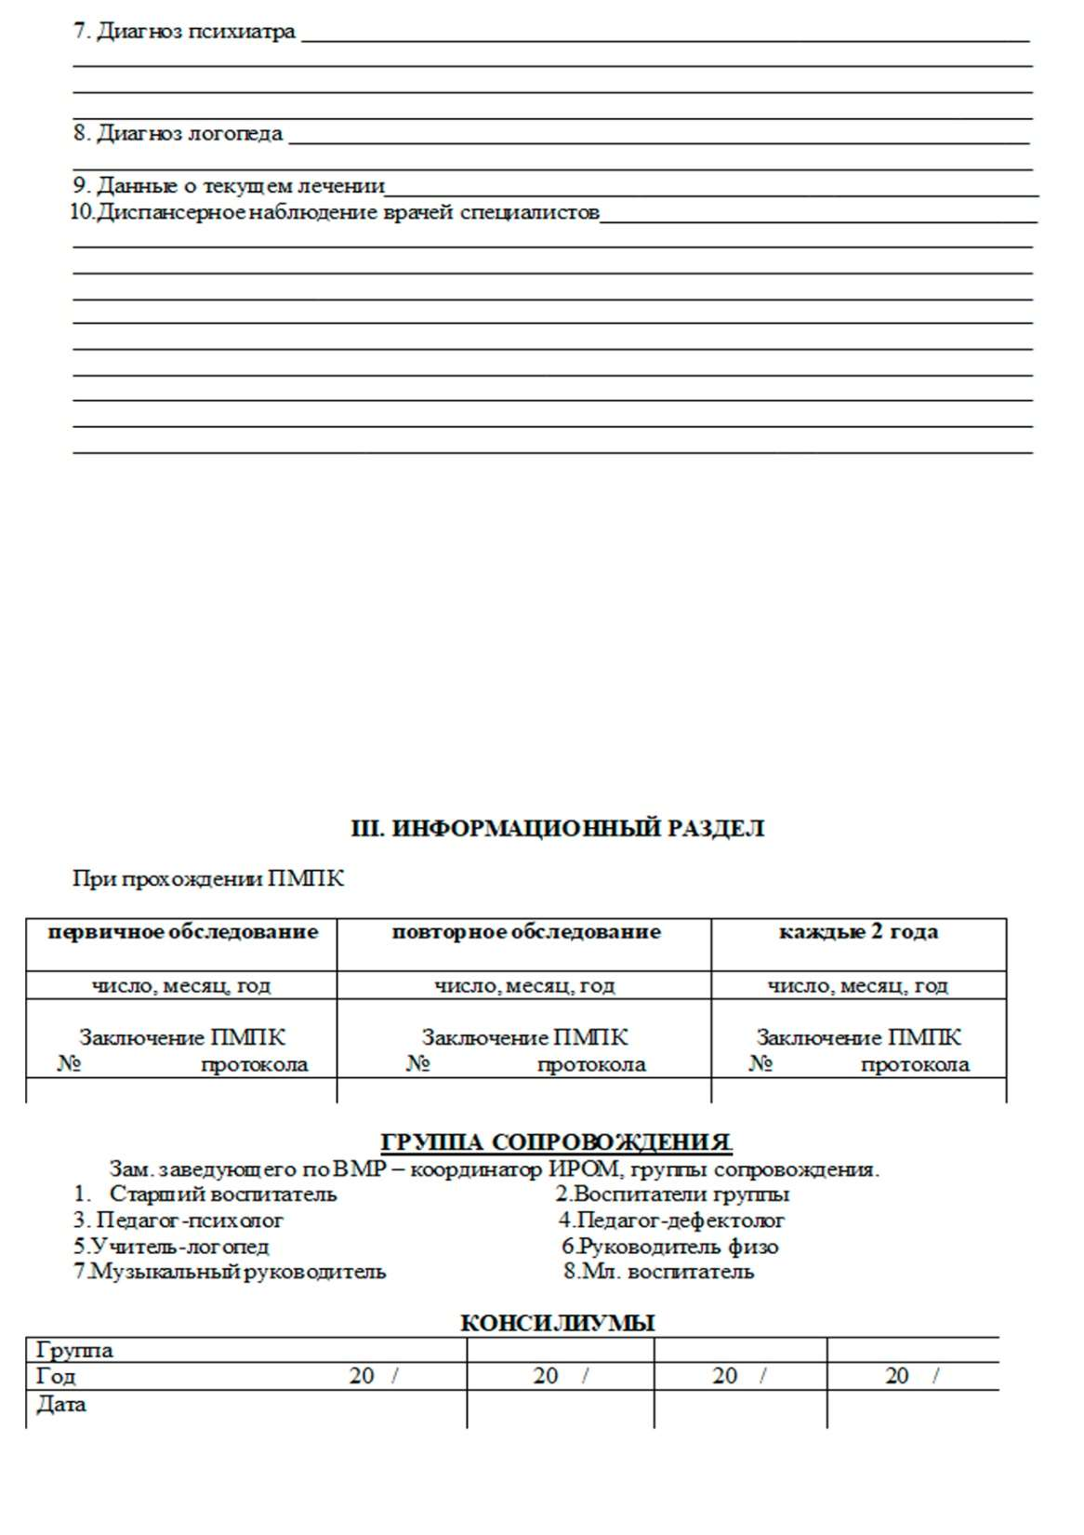

Slide 21
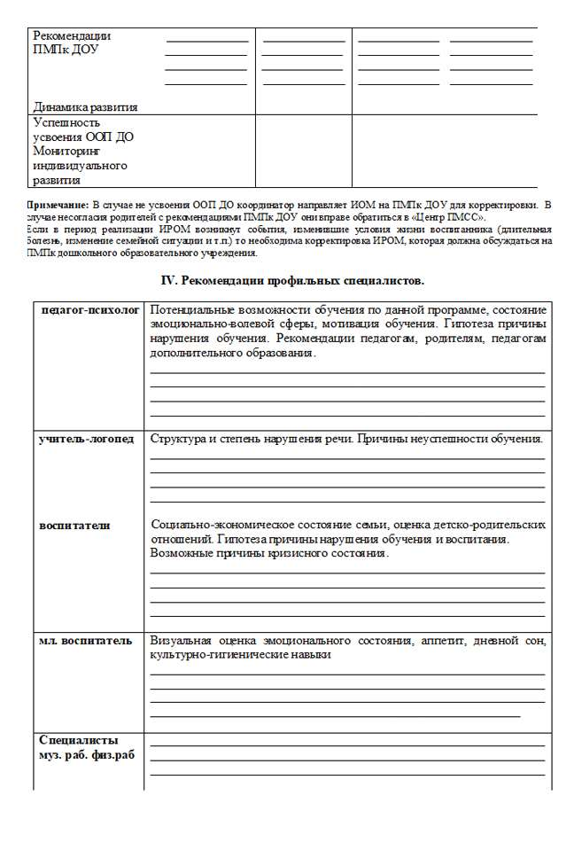

Slide 22
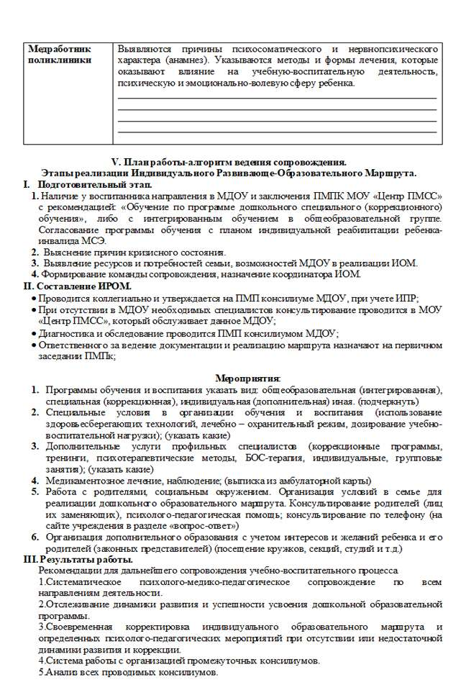

Slide 23
